Slide 1
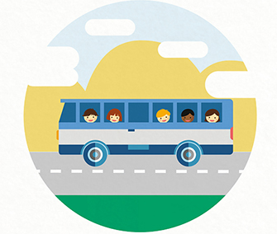

La Sicurezza come Energia
In viaggio con il Pullman Azzurro nell’Italia delle Energie Rinnovabili
Roma, dicembre 2019
Simona Smeraldi EGP - HSEQ

Slide 2
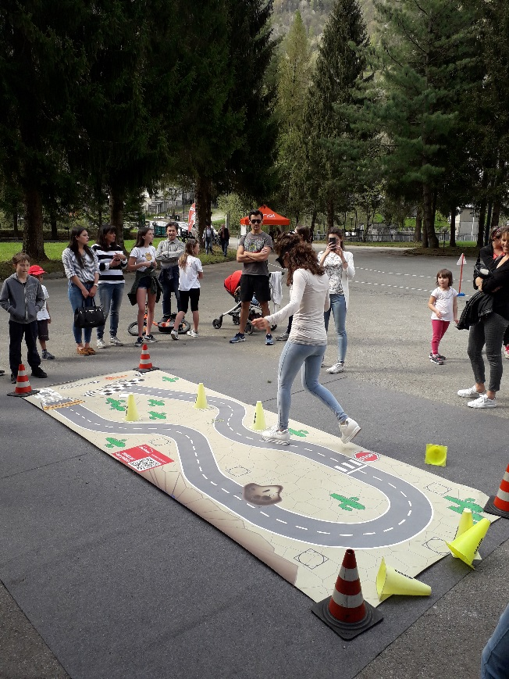
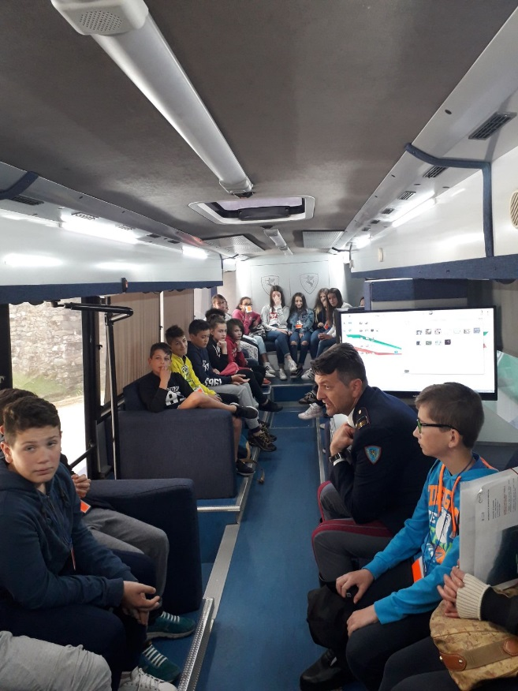
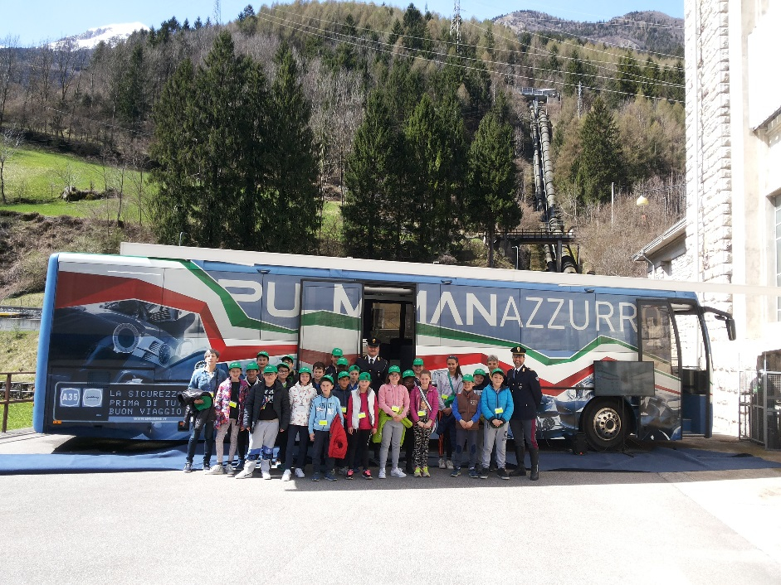
Progetto del Villaggio dell’Energia e della Sicurezza Stradale con il Pullman Azzurro
Il progetto prevede la realizzazione di una serie di Centrali Aperte scegliendone alcune specifiche, strategicamente inserite nel territorio con una alternanza Nord-Centro-Sud e di tecnologia in tappe per Regioni/Aree secondo un format di corner educativi in collaborazione con la Polizia Stradale e con il Pullman Azzurro.
Pullman Azzurro è un’aula scolastica multimediale itinerante destinata a trasmettere messaggi di cultura della sicurezza che li possa poi accompagnare per tutta la vita, attraverso percorsi, giochi a tema, filmati, cartoni animati e test di ogni genere.

Slide 3
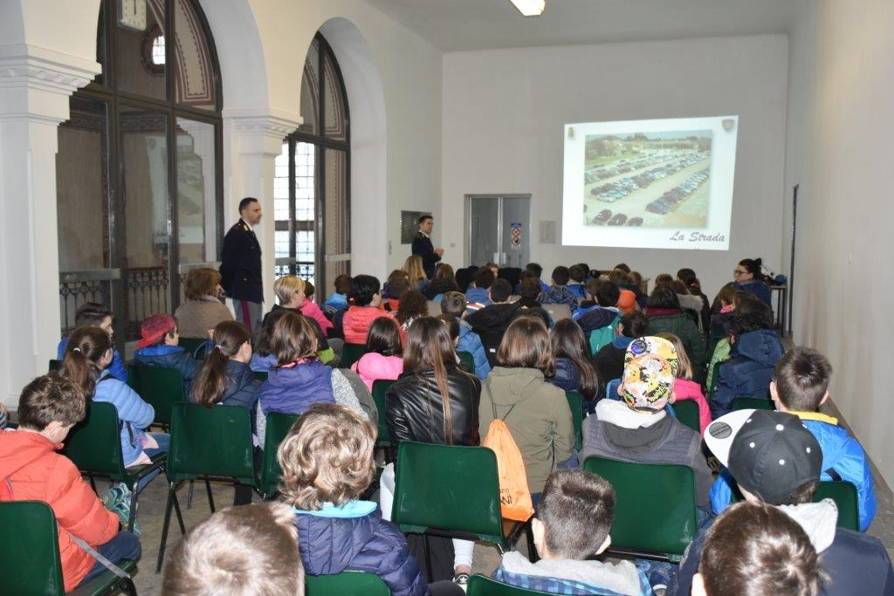
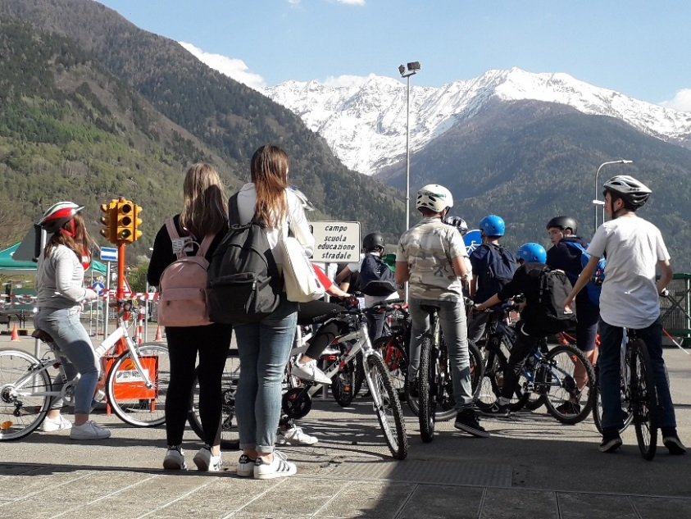
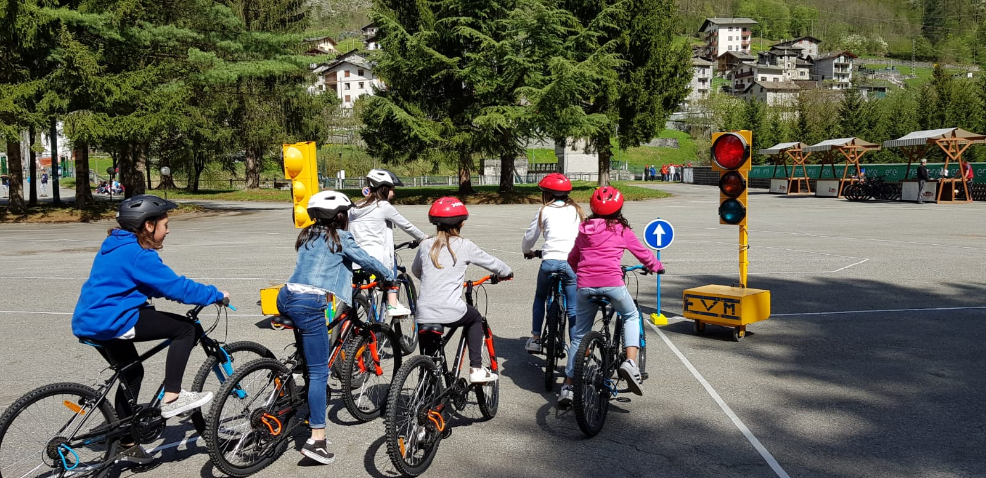
Progetto del Villaggio dell’Energia e della Sicurezza Stradale con il Pullman Azzurro
Il Villaggio dell’Energia e della Sicurezza Stradale, allestito nelle Centrali idroelettriche, e negli impianti eolici e solari è stato costituito da 5 Aree, vistate a rotazione dai ragazzi per una durata di circa 50 minuti :
Visita Centrale a cura di operatori di EGP
Area Pullman
Area cineforum sala interna
Area esterna da allestire con percorso pedonale o bici
Area espositiva con mezzi e dotazioni Polizia Stradale
E’ stato inoltre allestito uno speciale percorso indirizzato agli adulti coinvolti in un a simulazione dello stato di ebbrezza alcolica utilizzando anche degli speciali occhiali che “deformano” la realtà.

Slide 4
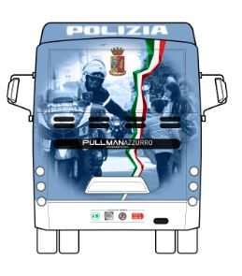

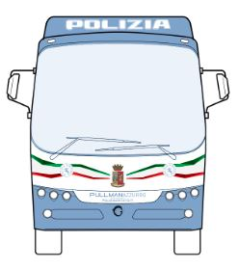
Per noi la sicurezza non è solo una priorità ma un divertimento
Il Pullman Azzurro
Gli agenti della Polizia Stradale di Brescia con il Pullman Azzurro, un’aula multimediale itinerante, hanno guidato tutti gli studenti alla scoperta della sicurezza, dei comportamenti corretti da tenere, sia a piedi che alla guida di mezzi di trasporto, attraverso percorsi, esercizi, filmati cartoni animati, test e hanno messo a disposizione di tutti, adulti e non solo, il tappeto ebbrezza, un percorso di simulazione dello stato di ebbrezza alcolica con l’aiuto di speciali occhiali che «deformano» la realtà

Slide 5
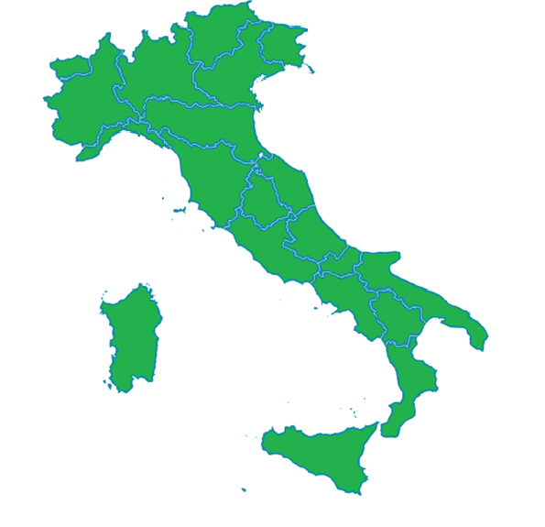
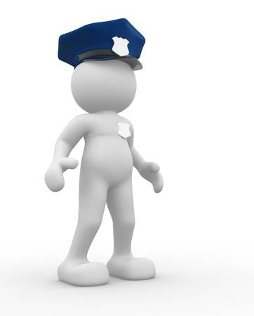
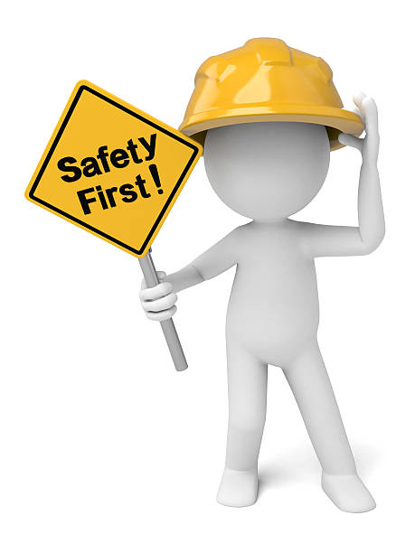

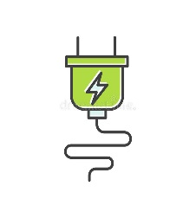
Tappe del Progetto la Sicurezza come Energia 2019 (maggio novembre 2019)
Tappa Centro Nord
Emilia-Romagna:
1 evento
Tappa Centro - Sud
Tappa Centro - Nord
Lazio: 1 evento
Toscana:
1 evento
Oltre 1800 ragazzi intervenuti e oltre 70 operatori della Polizia Stradale coinvolti
Tappa Sud:
Campania e Calabria:
2 eventi
Tappa Sud
Totale di 7 tappe,
6 Regioni, 7 Provincie
Sicilia: 2 eventi

Slide 6
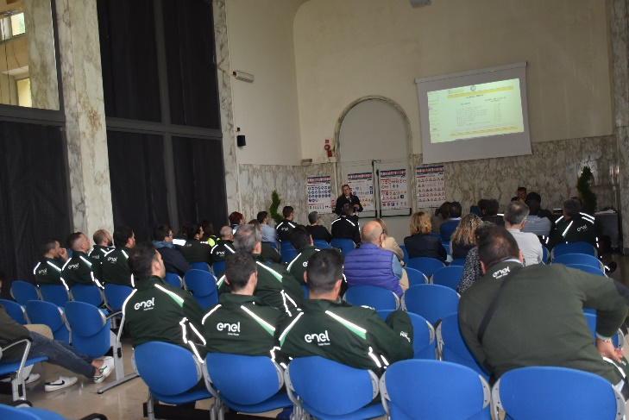
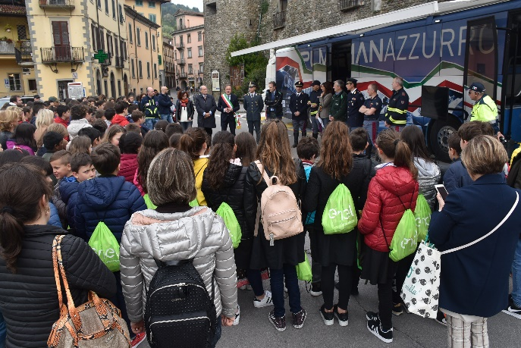
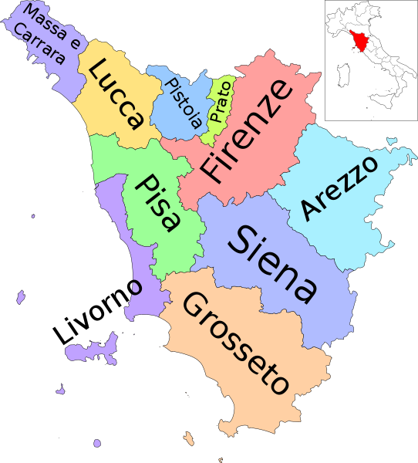
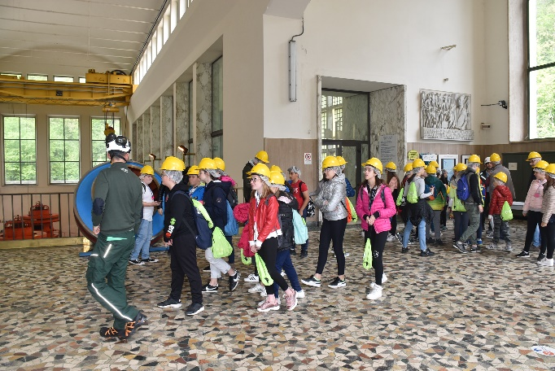
La Sicurezza come Energia Toscana – maggio 2019
Tappa Torrite
(Centrale idroelettrica)
140 ragazzi provenienti da Castelnuovo di Garfagnana
Scuole Primarie e Secondarie di I Grado
10 Operatori Polizia Stradale di Lucca e distaccamento Bagni di
Lucca e PULLMAN AZZURRO
4 Istituzioni e Forze Armate presenti
Formazione Sicurezza stradale pomeridiana in aula per personale
operativo O&M Hydro

Slide 7
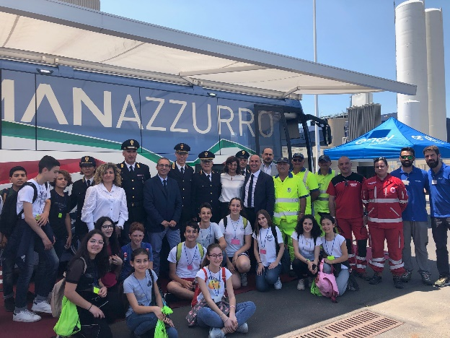
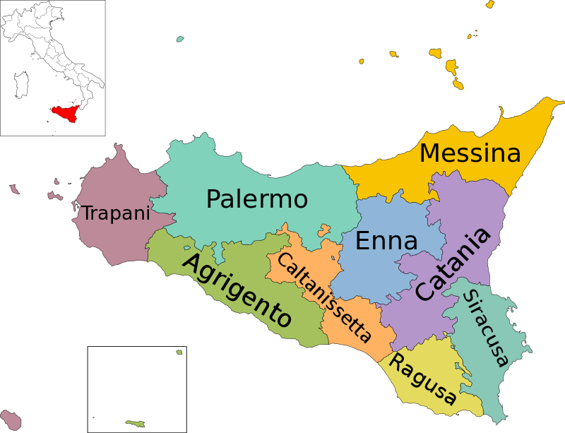
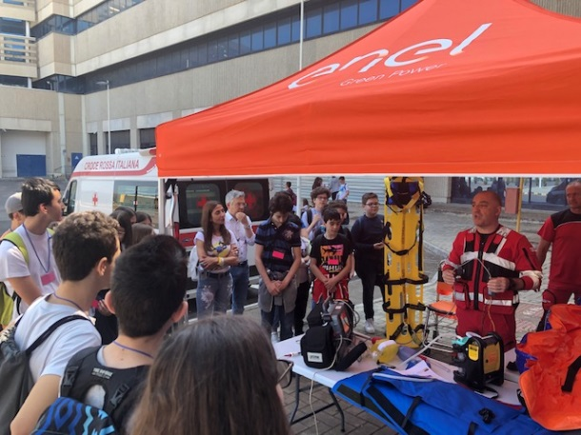
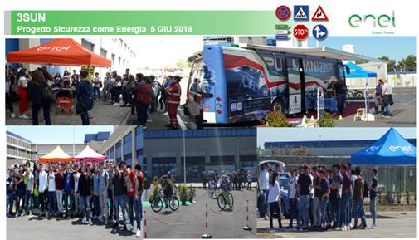
La Sicurezza come Energia Sicilia – giugno 2019
Tappa 3SUN
(Fabbrica Pannelli solari)
220 studenti partecipanti provenienti da Catania e provincia
Scuole Secondarie di I e II Grado, Istituti tecnici
15 Operatori Polizia stradale Catania e PULLMAN AZZURRO
Decathlon percorso sicurezza con bici
Corner CROCE ROSSA con simulazioni Primo Soccorso
Formazione Sicurezza stradale e Primo Soccorso pomeridiana in aula per personale operativo di 3SUN

Slide 8
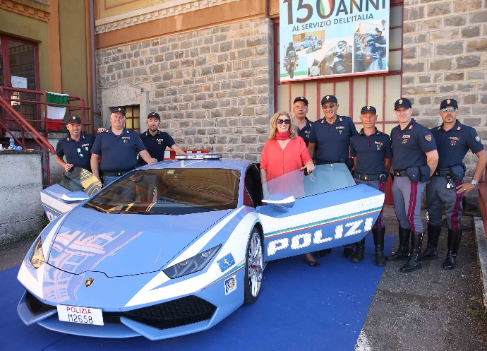
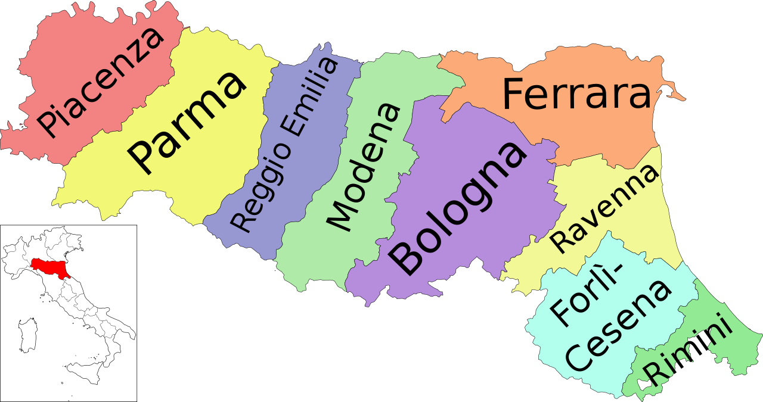
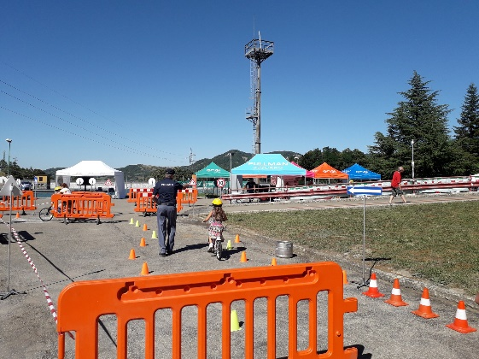
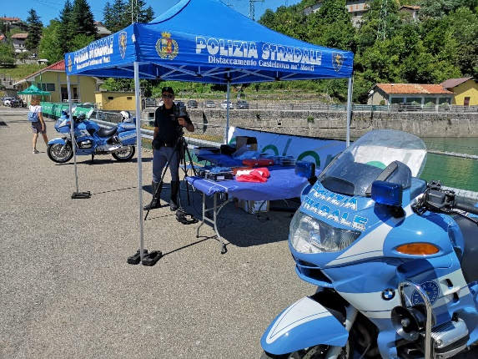

La Sicurezza come Energia Emilia Romagna – agosto 2019
Tappa Ligonchio
(Centrale idroelettrica) CENTRALE APERTA
100 tra ragazzi e studenti
800 presenze dalla Provincia di Reggio Emilia
10 Operatori Polizia Stradale Castelnovo né Monti
e LAMBORGHINI della POLIZIA DI STATO
Simulatore auto

Slide 9
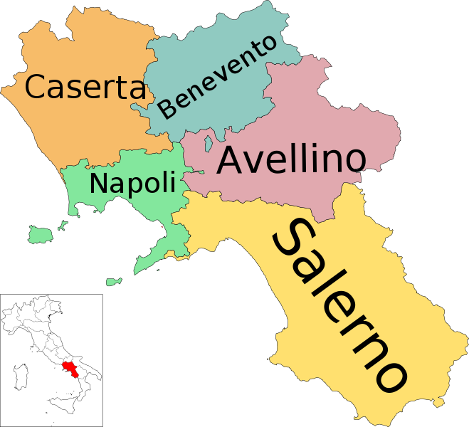
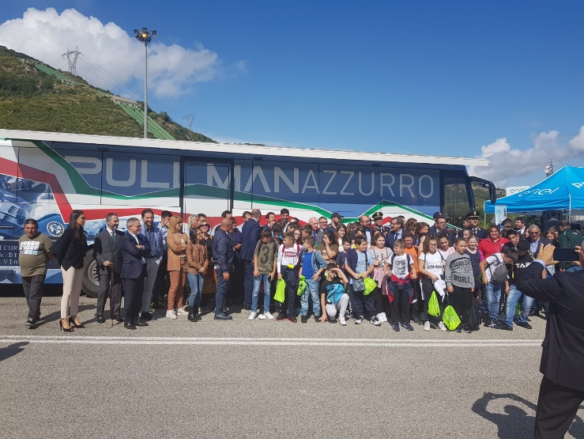
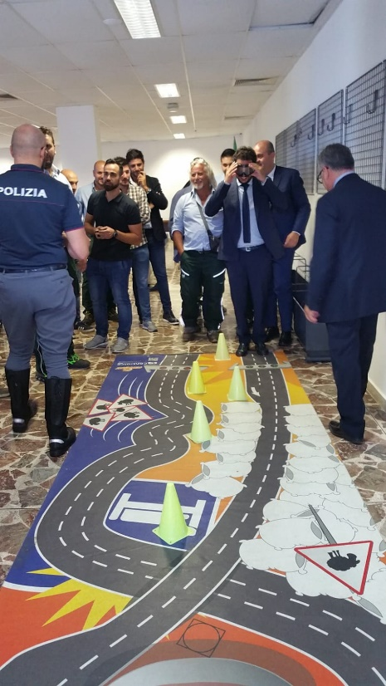
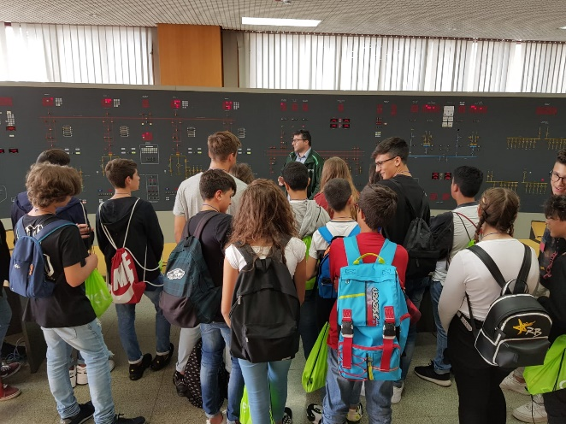
La Sicurezza come Energia Campania – ottobre 2019
300 studenti partecipanti provenienti da Vairano Scalo, Presenzano, Mignano, Sesto Campano e Venafro
Scuole Secondarie di I e II Grado, Istituti tecnici
9 Operatori Polizia stradale Caserta e PULLMAN AZZURRO
Corner CROCE ROSSA con simulazioni Primo Soccorso
Formazione Sicurezza stradale e Primo Soccorso pomeridiana in aula per personale operativo di O&M Hydro
Presenza di oltre 4 Istituzioni e Forse Armate
Tappa Presenzano (Centrale idroelettrica)

Slide 10
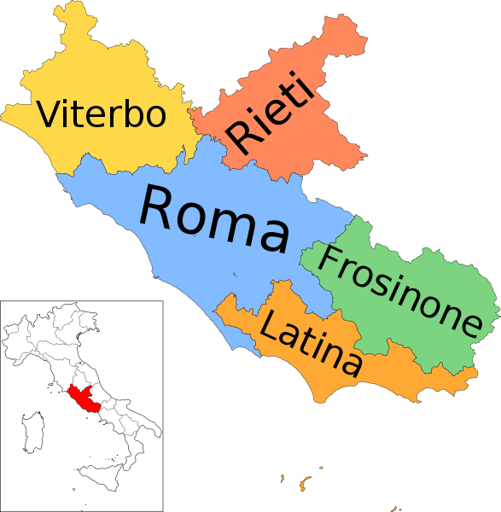

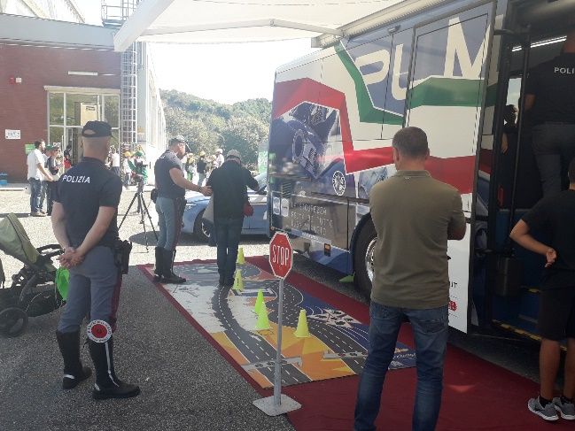
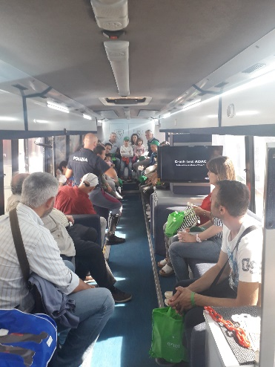
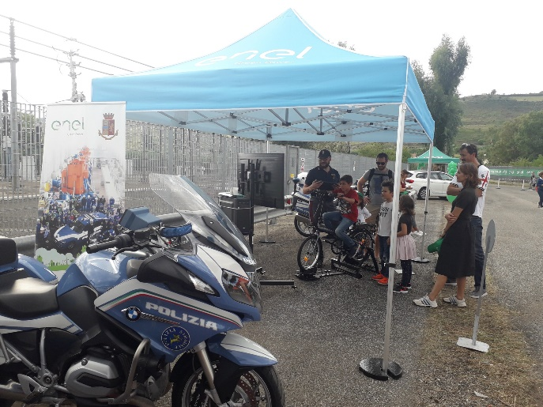
La Sicurezza come Energia Lazio – ottobre 2019
Tappa Nazzano
(Centrale idroelettrica) CENTRALE APERTA
100 tra ragazzi e studenti
300 partecipanti provenienti da Roma e Provincia
6 Operatori Polizia stradale Roma e PULLMAN AZZURRO
Simulatore bici

Slide 11
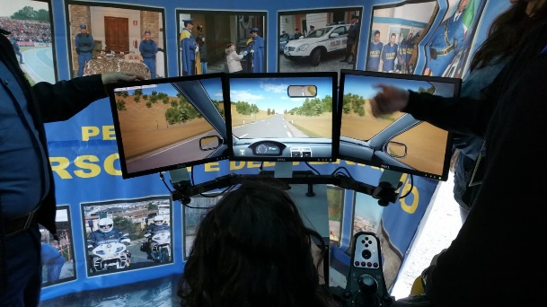
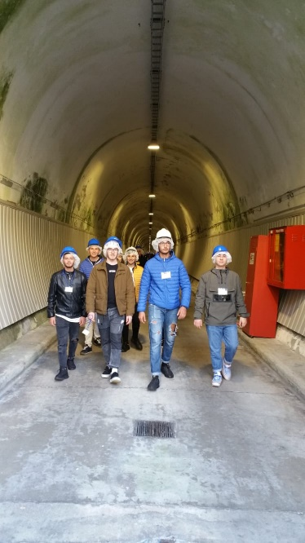
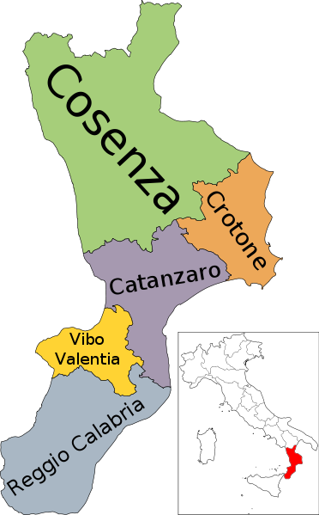
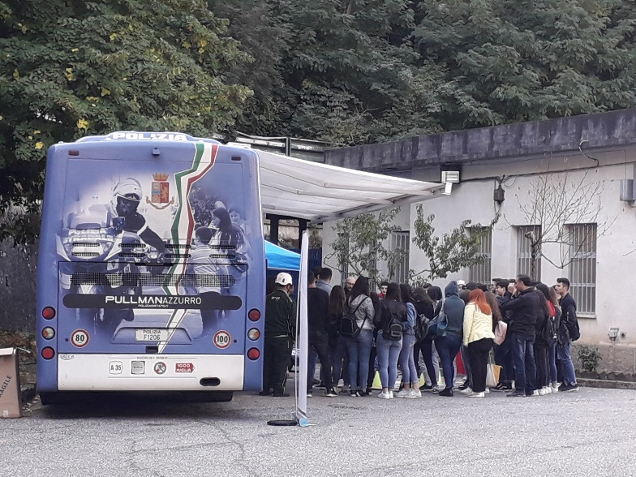
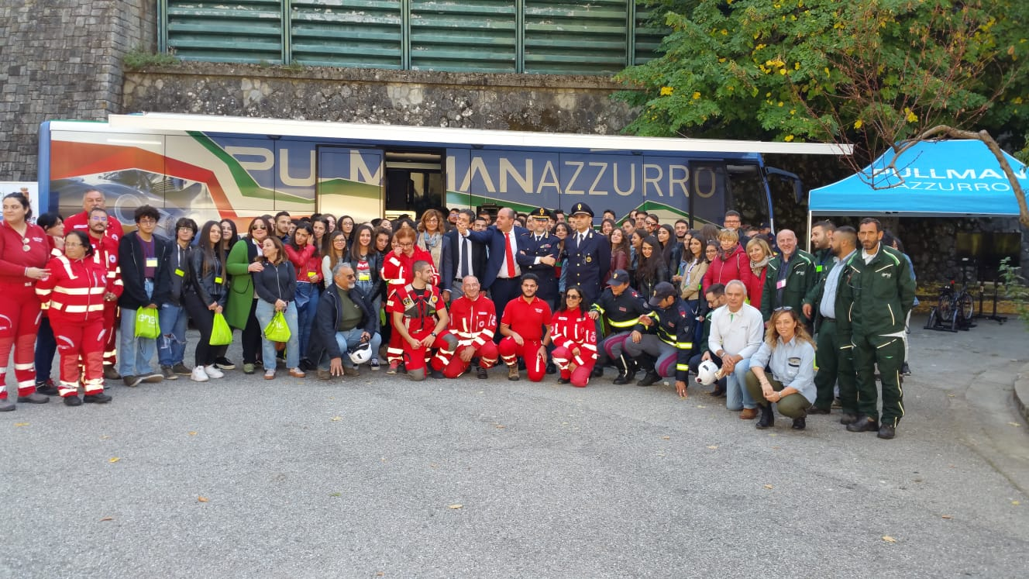
La Sicurezza come Energia Campania – ottobre 2019
290 studenti partecipanti provenienti da Acri
Scuole Secondarie II Grado, Istituti tecnici
6 Operatori Polizia stradale Cosenza e PULLMAN AZZURRO
Corner CROCE ROSSA con simulazioni Primo Soccorso
Simulatore Auto della Polizia Provincialr
Formazione Sicurezza stradale e Primo Soccorso pomeridiana in aula per personale operativo di O&M Hydro
Presenza di oltre 4 Istituzioni e Forse Armate
Tappa Mucone I
(Centrale idroelettrica)

Slide 12
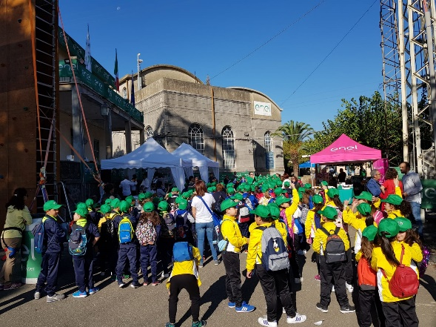

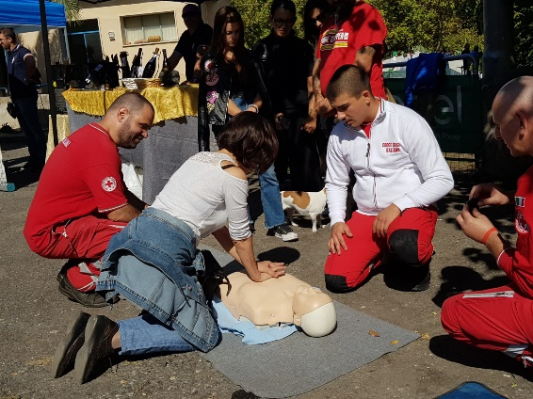
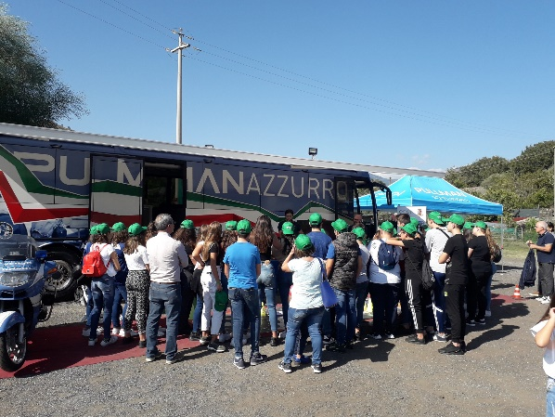
La Sicurezza come Energia - Sicilia
Tappa Alcantara I Salto
(Centrale idroelettrica) CENTRALE APERTA
700 studenti provenienti da Messina, Taormina, Giarre, Randazzo, Graniti, Motta Camastra e Francavilla
Oltre 800 presenze in totale
Scuole Primarie e Secondarie di I Grado
15 Operatori Polizia Stradale Catania, Messina e PULLMAN AZZURRO
10 Istituzioni presenti e Forze Armate
Corner CROCE ROSSA con simulazioni Primo Soccorso

Slide 13
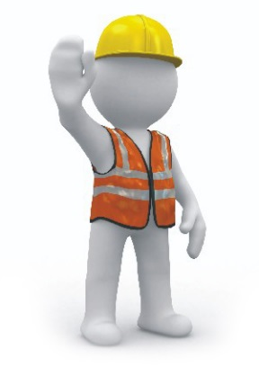
Riepilogo Tappe del Villaggio 2019
Centro-Nord: Emilia-Romagna e Toscana
Centro: Lazio
Sud: Campania, Calabria e Sicilia
Coordinamento delle attività e dei materiali a cura della Sezione Polizia Stradale di Brescia e del Team del Pullman Azzurro (3 operatori) e supporto di tutte le sezioni di PS sulle 7 Provincie e 6 Regioni interessate.
Totale di 7 Eventi, di cui 2 inseriti nel format di Centrali Aperte 1800 ragazzi e studenti coinvolti e 70 operatori di Polizia Stradale

